Slide 1
স্বাগতম

Slide 2
wkÿK cwiwPwZ
পাঠ পরিচিতি
অধ্যায়ঃ তৃতীয়
সংখ্যা পদ্ধতি ও ডিজিটাল ডিভাইস
knx`yj Bmjvg (mn. Aa¨vcK)
AvBwmwU di B‡Wv‡Kkb
01715 600555
(মৌলিক লজিক গেইট)

Slide 3
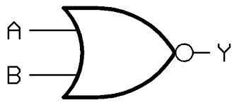
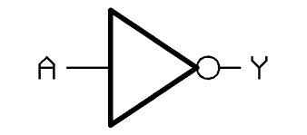
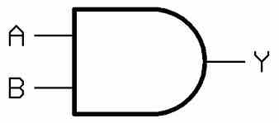
বল দেখিwK‡mi ছবিG¸‡jv?

Slide 4
শিখন ফল
এই পাঠ শেষে শিক্ষাথীরা...
1. লজিক গেইট কি বলতে পারবে।
2. মৌলিক লজিক গেইট কত প্রকার এবং কি কি তা লিখতে পারবে।
3. মৌলিক লজিক গেইট গুলির ছবি এঁকে দেখাতে পারবে।

Slide 5
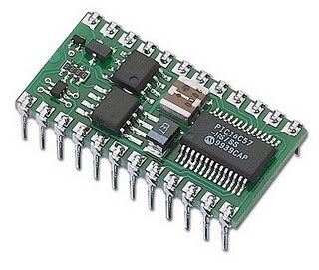
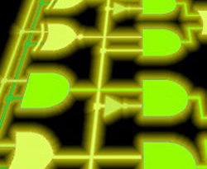

Slide 6
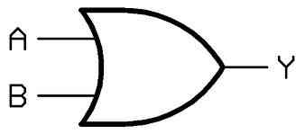

Slide 7
লজিক গেইট

Slide 8
মৌলিক লজিক গেইট
আমরা জানি যে, কম্পিউটার শুধুমাত্র 0 এবং 1 এই দুটি সংখ্যা বুঝতে পারে। কিন্তু 0 এবং 1 দিয়ে আমরা একটি জিনিস খুব সহজভাবে বুঝতে পারি, সেটা হলো লজিক গেইট। বুলিয়ান আলজেব্রা, ডি-মরগানের সূত্র এসব পরিপূর্ণভাবে তুলে ধরার জন্যে যেই জিনিস দরকার, সেটা হলো লজিক গেট। এই লজিক গেইট এর মাধ্যমে আমরা খুব সহজেই বুঝিয়ে দিতে পারবো ইনপুট আর আউটপুট এর কারসাজি। শুধুমাত্র দুটি সংখ্যা দিয়েই পুরো জিনিষটা কিভাবে হলো সেটাই আমরা আজকে জানবো।

Slide 9
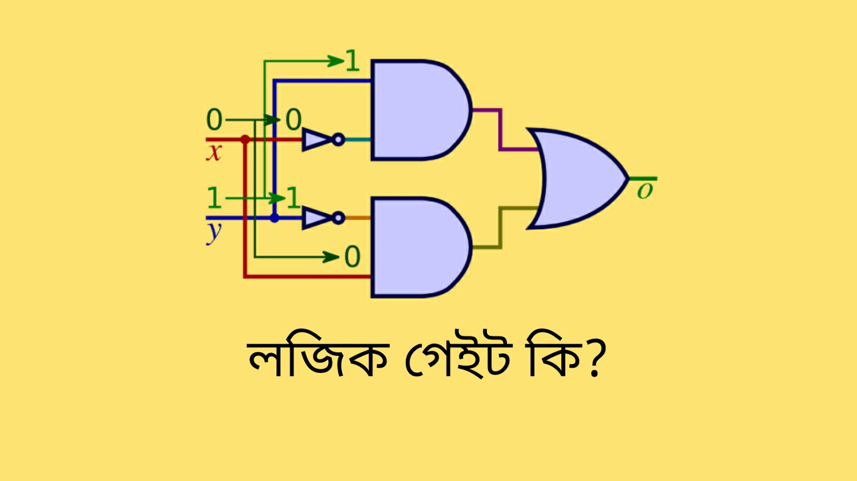

Slide 10
লজিক গেইট
:= যে সকল ডিজিটাল ইলেকট্রনিক সার্কিট কোন বুলিয়ান প্রক্রিয়ায় যোগ, গু্‌ন ও পুরকের কাজ করে তাকে লজিক গেইট বলে।
∨
:= যে সকল ডিজিটাল ইলেকট্রনিক সার্কিট যুক্তিভিত্তিক সংকেতের প্রবাহ নিয়ন্ত্রণ করে সে সকল সার্কিটকে লজিক গেট বলে।
এবার একটু সহজ ভাষায় বলি। বুলিয়ান আলজেব্রার নাম তো শুনেছি ? এই বুলিয়ান আলজেব্রার ব্যবহারিক প্রয়োগের জন্যে ডিজিটাল ইলেকট্রনিক সার্কিট ব্যবহার করা হয়। এই সকল ডিজিটাল ইলেকট্রনিক সার্কিটকে লজিক গেইট বলে।

Slide 11
লজিক গেইট এর প্রকারভেদ

Slide 13
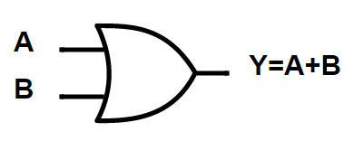
১। অর (OR) গেইট কী?
:= অর গেইট সাধারণত ব্যবহার করা হয় বুলিয়ান যোগ এর কাজের জন্য। অর্থাৎ বুলিয়ান যোগের কাজ বাস্তবায়নের জন্য যে ইলেকট্রনিক সার্কিট ব্যবহার করা হয় তাকেই অর গেইট বলে।
অর গেইট এর ২টি প্রধান জিনিস হলো :

Slide 14
১। দুই বা দুইয়ের অধিক ইনপুট থাকবে এবং একটি আউটপুট থাকবে,
২। যে কোনো ইনপুট 1 হলে আউটপুট 1 হবে।
ধরি, দুইটা ইনপুট A ও B। আমরা আগে যেহেতু বলেছি যে যেকোনো একটি ইনপুট 1 হলে আউটপুট 1 হবে, তাহলে, A = 0, B = 1 অথবা A = 1, B = 0 তাহলে এদের আউটপুট 1 হবে। আবার A = 1, B = 1 হলেও আউটপুট 1 হবে।
কিন্তু দুইটা ইনপুট এর কোনোটাই 1 না হলে, অর্থাৎ A = 0, B = 0 হলে আউটপুট 0 হবে। সত্যক সারণির মাধ্যমে চিত্রে দেখানো হয়েছে বাকিটা।
A | B | Y
0 | 0 | 0
0 | 1 | 1
1 | 0 | 1
1 | 1 | 1

Slide 15
যদি আমরা আউটপুটকে Y ধরে নেই তাহলে বুলিয়ান আলজেব্রা অনুযায়ী সমীকরণ দাঁড়াবে ,
Y = A অর B
= A OR B
= A + B

Slide 16
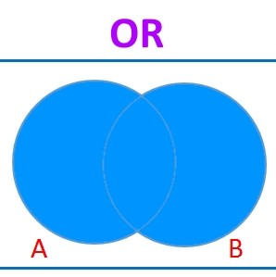
সেট তত্ত্ব
আমরা যদি দুইটা
সেটের একটি A এবং অপরটি B ধরি, তাহলে A এবং B যোগ করে আমরা সার্বিক সেট U পেয়ে যাব। আমরা কেন যোগ করেছি? কারণ আমরা আগেই জেনেছি যে অর গেইটের মাধ্যমে আমরা বুলিয়ান অ্যালজেব্রার সকল যোগের কাজ করে থাকি।

Slide 17
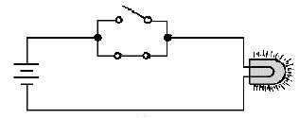
অর গেইটের সার্কিটে আমরা দেখতে পাই যে, একটি সুইচ অন আছে এবং আলো জ্বলছে।এখানে যদি দুইটি সুইচ খোলা থাকত, তবুও আলো জ্বলত। কারণ আমরা সত্যক সারণী থেকে জেনেছি যে, দুইটি ইনপুট 1 হলেও আউটপুট 1 হবে। সুতরাং, আমরা যদি সুইচ খোলাকে ইনপুট হিসেবে 1 ধরি এবং আলো জ্বলাকে আউটপুট হিসেবে 1 ধরি, তাহলে আমরা বুঝতে পারব যে, দুইটি সুইচ খোলা থাকলেও আলো জ্বলবে।

Slide 18
২। অ্যান্ড (AND) গেইট
:= অ্যান্ড গেইট সাধারণত ব্যবহার করা হয় বুলিয়ান গুণের কাজের জন্য। অর্থাৎ বুলিয়ান গুণের কাজ বাস্তবায়নের জন্য যে ইলেক্ট্রনিক সার্কিট ব্যবহার করা হয় তাকেই অ্যান্ড গেইট বলে।

Slide 19
অ্যান্ড গেইট এর ৩টি প্রধান জিনিস হলো
১। দুই বা দুইয়ের অধিক ইনপুট থাকবে এবং একটি আউটপুট থাকবে
২। অ্যান্ড গেইটের সকল ইনপুট 1 হলেই কেবলমাত্র আউটপুট 1 হবে অন্যথায় আউটপুট 0 হবে।
৩। অ্যান্ড মানে হলো গুণ
ধরি, দুইটা ইনপুট A ও B। আমরা আগে যেহেতু বলেছি যে সকল ইনপুট 1 হলেই আউটপুট 1 হবে, তাহলে, A = 0, B = 1 অথবা A = 1 , B = 0 তাহলে এদের আউটপুট 0 হবে। কিন্তু A = 1, B = 1 হলে আউটপুট 1 হবে। কারণ এখানে সকল ইনপুট এর মান 1। সত্যক সারণির মাধ্যমে চিত্রে দেখানো হয়েছে বাকিটা।

Slide 20
সত্যক সারণি
যদি আমরা আউটপুট Y ধরে নেই তাহলে বুলিয়ান আলজেব্রা অনুযায়ী সমীকরণ দাঁড়াবে,
A | B | Y
0 | 0 | 0
0 | 1 | 0
1 | 0 | 0
1 | 1 | 1
Y = A অ্যান্ড B
= A AND B
= A.B
= AB

Slide 21
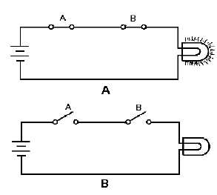
এই সার্কিট থেকে আমরা ২ টি জিনিসের ব্যাপারে আইডিয়া পাচ্ছি –
১। অ্যান্ড গেইটের বর্তনী সর্বদা সমান্তরাল হবে।
২। এই সুইচ বর্তনীর যে কোনো একটি সুইচ অন করলে বাতি জ্বলবে না। কেবলমাত্র ২ টি সুইচ অন করলেই বাতিটি জ্বলবে। অর্থাৎ দুইটি ইনপুট 1 হলে আউটপুট 1 হবে।

Slide 22
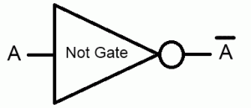
৩। নট গেইট
নট গেইটের ক্ষেত্রে জিনিষটা একটু অন্যরকম। এখানে একটি ইনপুট এবং একটু আউটপুট থাকবে। কিন্তু আউটপুট সবসময় ইনপুটের উল্টা হবে। অর্থাৎ ইনপুট যদি 1 হয় হলে আউটপুট 0 হবে এবং ইনপুট 0 হলে আউটপুট 1 হবে।
যদি আমরা ইনপুট A ধরি, তাহলে বুলিয়ান আলজেব্রা অনুযায়ী নট গেইটের আউটপুট সংকেত হবে,
[Math Processing Error] Y=A¯

Slide 23
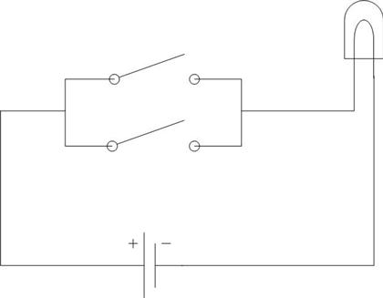
সত্যক সারণির মাধ্যমে দেখে নিই :
A | Y=[Math Processing Error]A¯
0 | 1
1 | 0
আমরা এই সার্কিট থেকে যেটা বুঝতে পারছি সেটা হলো, এখানে সুইচ ১টাই থাকবে এবং সুইচ অন করলে বাতি জ্বলবে না । অর্থাৎ ইনপুট 1 হলে আউটপুট 0 হবে।

Slide 24
জোড়ায় কাজ
মৌলিক লজিক গেইট কত এর প্রকার ও কি কি?
মৌলিক লজিক গেইট তিন প্রকারঃ
১। অর গেইট
২। অ্যান্ড গেইট ও
৩। নট গেইট

Slide 25
দলীয় কাজ
মৌলিক লজিক গেইট গুলির ছবি এঁকে দেখাও ।
অর গেইট
অ্যান্ড গেইট
নট গেইট

Slide 26
নিম্নে মৌলিক লজিক গেইটগুলির ছবি এঁকে দেখানো হলঃ
অর গেইটঃ যোগের কাজ করে।এখানে ইনপুট A,B তাই আউটপুট
A+B
অ্যান্ড গেইটঃ গুনের কাজ করে এখানে ইনপুট A,B তাই আউটপুট
A.B
নট গেইটঃ পুরক বা বিপরীত এর কাজ করে এখানে ইনপুট A তাই আউটপুট ÿ

Slide 27
মুল্যায়ন
লজিক গেইট কি ?
মৌলিক লজিক গেইট কত প্রকার ও কি কি ?
মৌলিক লজিক গেইট গুলির ছবি এঁকে দেখাও।

Slide 28
বাড়ীর কাজ
তিনটি মৌলিক লজিক গেইট দিয়ে কিভাবে আরও চারটি যৌগিক গেইট তৈরি করা হয় তা লিখে নিয়ে আসবে।

Slide 29
ধন্যবাদ

